Slide 1
КРАЕВАЯ АКЦИЯ
«ЗАЙМИСЬ ДЕЛОМ»
г. Ставрополь, 28 сентября 2022 г.

Slide 2


Slide 3
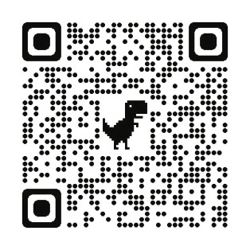

355002, г. Ставрополь, ул. Пушкина, д. 25 а,
корпус 2, 2 этаж
8 (8652) 755-000
8 (8652) 748-500
stavgarant26.ru
КРАЕВАЯ АКЦИЯ «ЗАЙМИСЬ ДЕЛОМ»

Slide 4
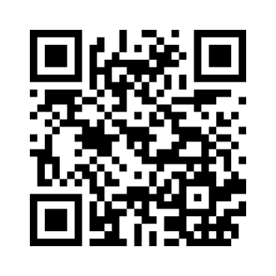

355002, г. Ставрополь, ул. Пушкина, д. 25 а,
помещения 88-107
8 (8652) 35-41-65
8 (800) 201-41-51
microfond26.ru
КРАЕВАЯ АКЦИЯ «ЗАЙМИСЬ ДЕЛОМ»

Slide 5
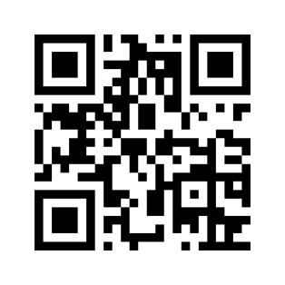


Россия, г. Ставрополь, ул. Голенева, д. 73А
+7 (8652) 23-56-20
+7 (8652) 22-52-62
(горячая линия)
fppsk26.ru
КРАЕВАЯ АКЦИЯ «ЗАЙМИСЬ ДЕЛОМ»

